Slide 1

THE FIRST LESSON OF THE SCHOOL YEAR
中国公民健康素养——基本知识与技能2024版
武汉东湖新技术开发区豹澥街社区卫生服务中心

Slide 2


目录
CONTENTS
健康素养概念与重要性
健康饮食与营养平衡
科学运动与健身方法论述
心理健康维护及压力应对策略分享
疾病预防控制与早期发现机制探讨
突发事件应对能力培训

Slide 3


01
健康素养概念与重要性

Slide 4
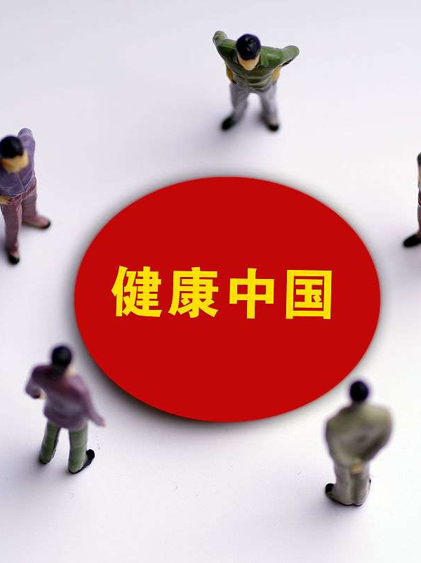
健康素养定义及内涵
健康素养定义
健康素养是指个人获取和理解健康信息，并运用这些信息维护和促进自身健康的能力。
健康素养内涵
包括基本知识和理念、健康生活方式与行为、基本技能三方面内容，是评价居民健康水平的重要指标。

Slide 5

提高健康素养意义与价值
提升健康水平
01
具备较高的健康素养有助于居民更好地预防疾病、促进健康，从而提高整体健康水平。
降低医疗成本
02
通过提高居民健康素养，可以减少不必要的医疗支出，降低个人和社会的医疗成本。
促进社会和谐
03
健康的居民更有可能积极参与社会活动，促进社会和谐发展。

Slide 6
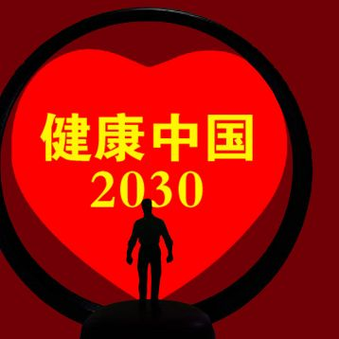
培养良好生活习惯和行为方式
合理膳食
规律运动
养成均衡饮食的习惯，摄取适量的蛋白质、脂肪、碳水化合物、维生素和矿物质等营养素。
保持适度的运动量，增强身体素质，提高抵抗力，预防慢性疾病。
充足睡眠
戒烟限酒
保证每晚获得足够的睡眠时间，有助于恢复体力，提高记忆力和注意力。
戒烟或减少吸烟量，限制酒精摄入，以降低患心血管疾病和癌症的风险。

Slide 7
02
健康饮食与营养平衡

Slide 8
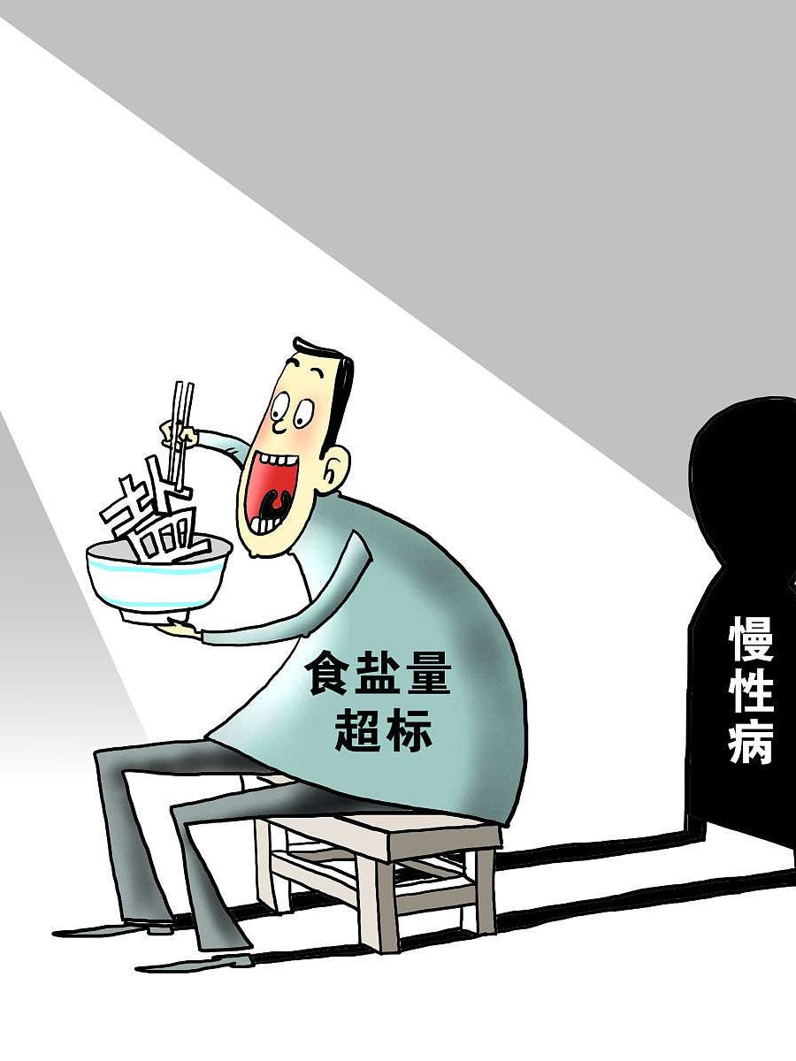
合理膳食结构建议及指导原则
多样化饮食
均衡搭配
建议每天摄取多种不同颜色、种类和来源的食物，包括谷薯类、蔬菜水果类、畜禽鱼蛋奶类、大豆坚果类等。
根据个人身体状况和活动水平，合理搭配各类食物，确保能量和营养素的均衡摄入。
控制总能量摄入
少盐少油少糖
保持适宜体重是健康的基础，要注意控制膳食总能量的摄入，避免超重和肥胖。
减少烹调用盐、用油和添加糖的摄入，有助于降低高血压、心血管疾病和糖尿病等慢性病的风险。

Slide 9
各类食物营养价值及推荐摄入量
01
03
谷薯类
畜禽鱼蛋奶类
02
04
富含碳水化合物、膳食纤维和维生素B族等，是能量的主要来源。建议每天摄入谷薯类食物250-400克，其中全谷物和杂豆类50-150克，薯类50-100克。
蔬菜水果类
提供优质蛋白质、脂肪和矿物质等，是身体生长和修复组织的重要物质。建议每天摄入动物性食物120-200克，其中每周至少2次水产品，每天1个鸡蛋，300-500克牛奶或相当量的奶制品。
大豆坚果类
富含维生素、矿物质和膳食纤维等，有助于增强免疫力和预防疾病。建议每天摄入蔬菜300-500克，水果200-350克。
富含不饱和脂肪酸、蛋白质和矿物质等，有助于降低血脂和保护心血管健康。建议每天摄入大豆及豆制品25-35克，坚果类10克左右。

Slide 10
预防营养过剩或不足问题出现
定期评估营养状况
个性化膳食调整
通过体检、生化检查等方式，定期了解自己的营养状况，及时发现并纠正营养不良或过剩的问题。
根据不同年龄、性别、生理状态和疾病情况，制定个性化的膳食计划，以满足特定的营养需求。
培养良好饮食习惯
增加身体活动量
定时定量进餐，避免暴饮暴食和过度节食。同时，注意细嚼慢咽，减少说话次数，确保全身处于放松状态以降低消化道负荷。
适当增加身体活动量，有助于提高基础代谢率和促进能量消耗，从而预防营养过剩问题出现。同时，运动还可以增强身体素质和提高免疫力。

Slide 11
03
科学运动与健身方法论述

Slide 12

适宜运动类型和强度选择依据
个人健康状况
01
根据个体的年龄、性别、身体状况和运动目的，选择适合的运动类型和强度。
运动风险评估
02
在进行运动前，应进行必要的健康检查和运动风险评估，以确保运动的安全性。
渐进性原则
03
运动强度和时间应逐渐增加，避免突然进行高强度或长时间的运动。

Slide 13
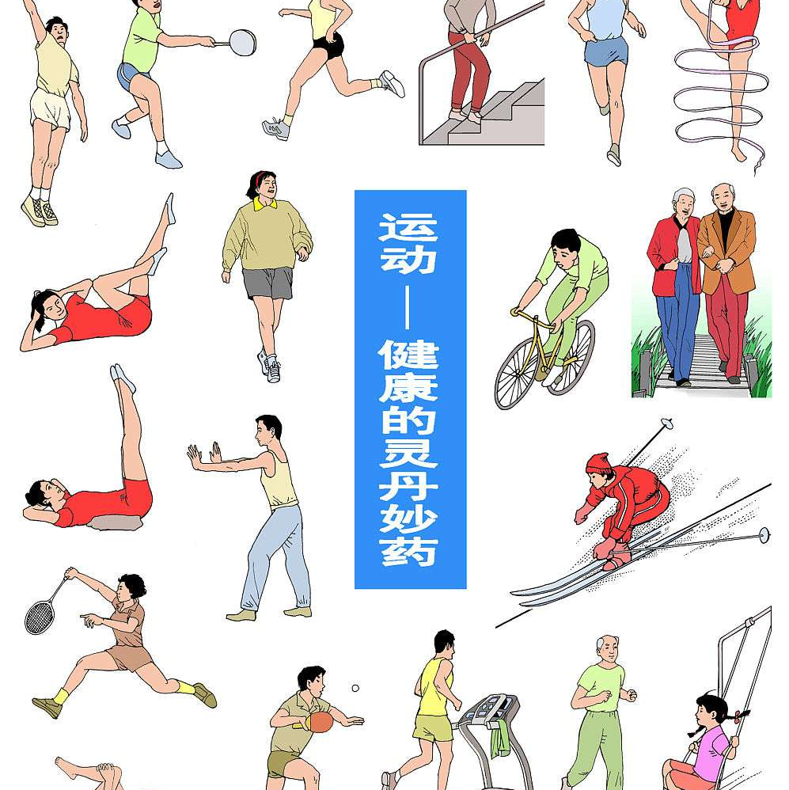
正确进行热身活动和拉伸放松练习
热身活动
在运动前进行适当的热身活动，如慢跑、动态拉伸等，以增加关节灵活性，减少运动损伤的风险。
拉伸放松练习
运动后进行适当的拉伸放松练习，可以缓解肌肉紧张，减轻疲劳感，促进恢复。
针对性原则
根据所进行的运动类型和个体需求，选择相应的热身活动和拉伸放松练习。

Slide 14
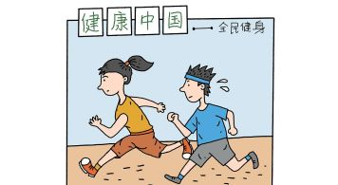
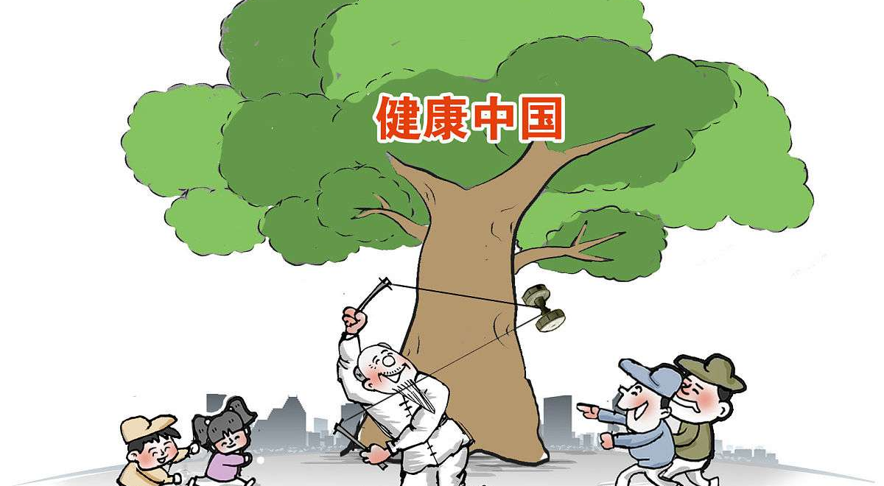

避免运动损伤和过度疲劳现象发生
合理安排运动计划
注意运动姿势和技巧
及时休息和恢复
根据个人情况合理安排运动计划，避免过度训练或长时间连续运动。
正确的运动姿势和技巧可以有效减少运动损伤的风险，提高运动效果。
在运动过程中要注意适当休息，以确保身体得到充分的恢复；同时，要合理安排睡眠时间，保证充足的睡眠以促进身体恢复。

Slide 15
04
心理健康维护及压力应对策略分享

Slide 16

认识自我，建立积极心态和情绪管理能力
积极心态
培养乐观、自信、坚韧等积极心态，以更好地应对生活中的挑战和压力。
了解自我
通过心理测验、自我反思等方式，了解自己的性格特点、价值观念和行为模式。
情绪管理
学会识别和处理负面情绪，如愤怒、焦虑、抑郁等，以保持情绪稳定。

Slide 17
有效沟通技巧，增进人际关系和谐度
倾听技巧
01
学会倾听他人的意见和想法，给予对方充分的关注和尊重。
表达技巧
02
清晰、准确地表达自己的观点和需求，避免产生误解和冲突。
情感共鸣
03
尝试理解他人的情感，增进彼此之间的情感共鸣和信任。

Slide 18

寻求专业帮助，解决心理问题困扰
心理咨询
当遇到难以解决的心理问题时，可以寻求专业心理咨询师的帮助。
心理治疗
针对某些心理疾病，如抑郁症、焦虑症等，可以接受心理治疗以缓解症状。
心理健康宣传
积极参与心理健康宣传活动，提高社会对心理健康的关注和认识。

Slide 19
05
疾病预防控制与早期发现机制探讨

Slide 20
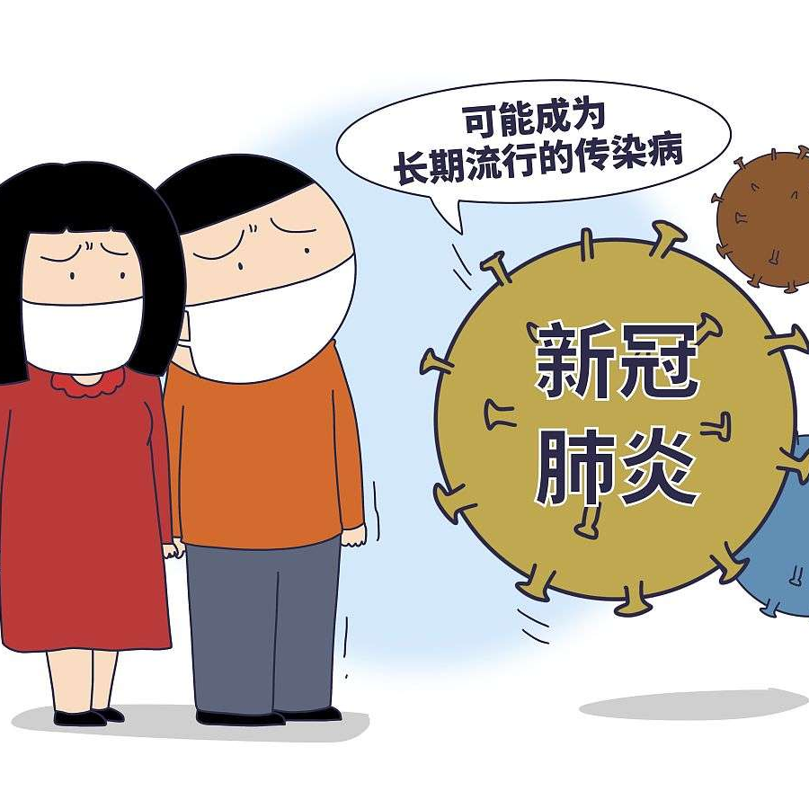
常见传染病预防措施及应对方法
预防流感
注重个人卫生，勤洗手，避免接触呼吸道感染患者，保持室内空气流通，加强锻炼提高免疫力。
肠道传染病预防
注意饮食卫生，避免生食，加强饮用水管理，做好粪便和垃圾的无害化处理。
应对方法
一旦发现感染症状，应立即就医，并告知医生自己的症状和可能的感染源，以便及时诊断和治疗。

Slide 21

慢性病管理策略以及早期筛查建议
慢性病管理
建立健康档案，定期监测血压、血糖、血脂等指标，遵医嘱按时服药，改善生活方式，如戒烟限酒、合理饮食、适量运动等。
早期筛查
针对不同年龄段和性别，定期进行相应的慢性病筛查，如心电图、B超、X光等，以便及时发现并干预潜在的健康问题。

Slide 22
家庭安全用药指导和注意事项
家庭备药
根据家庭成员健康状况，合理配备常用药品，如感冒药、止痛药、消炎药等，并定期检查药品有效期。
用药指导
在使用药品前，应仔细阅读药品说明书，了解药品的用法用量、不良反应等信息，并遵医嘱正确使用。
注意事项
避免滥用抗生素和激素类药物，不要随意更改药品剂量或停药，同时注意药品的保存方法，避免药品受潮、变质或过期。

Slide 23
06
突发事件应对能力培训

Slide 24
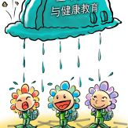
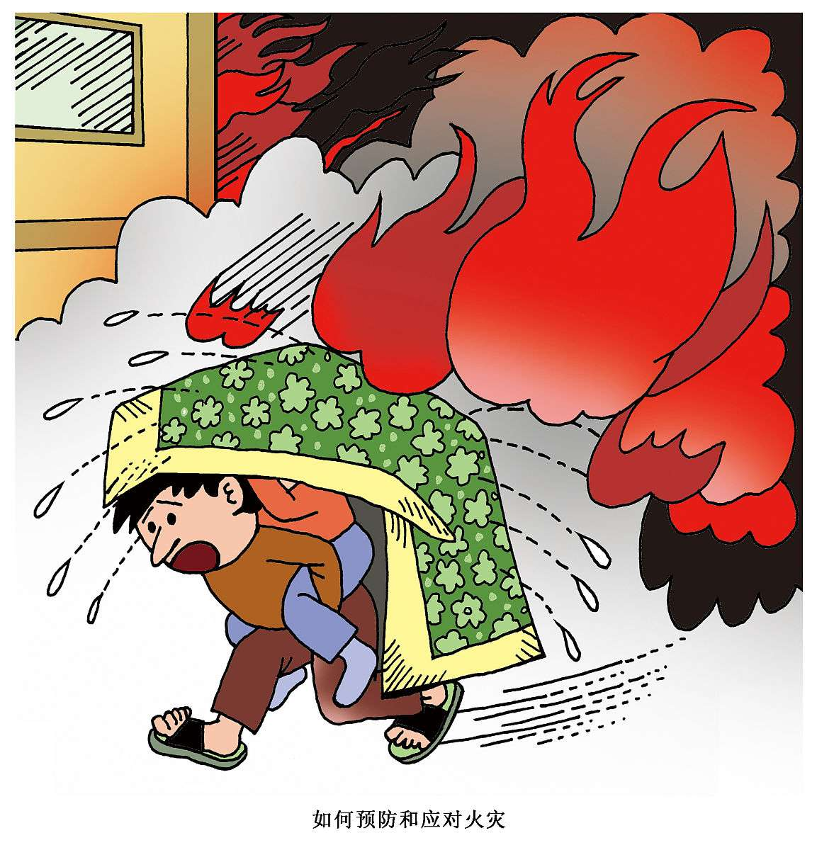
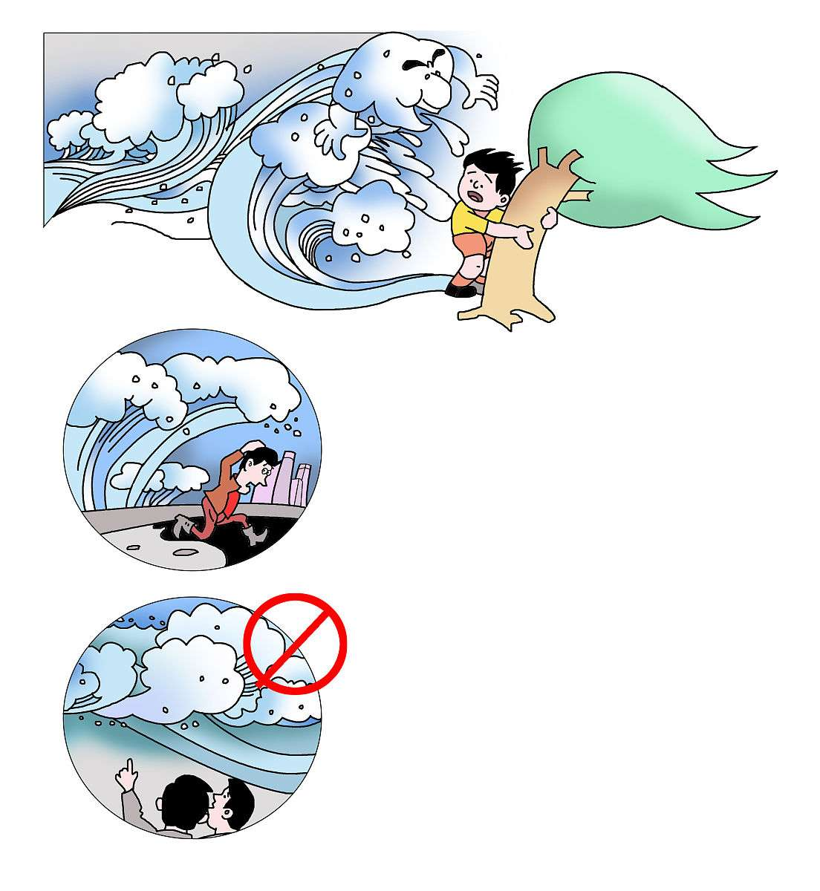
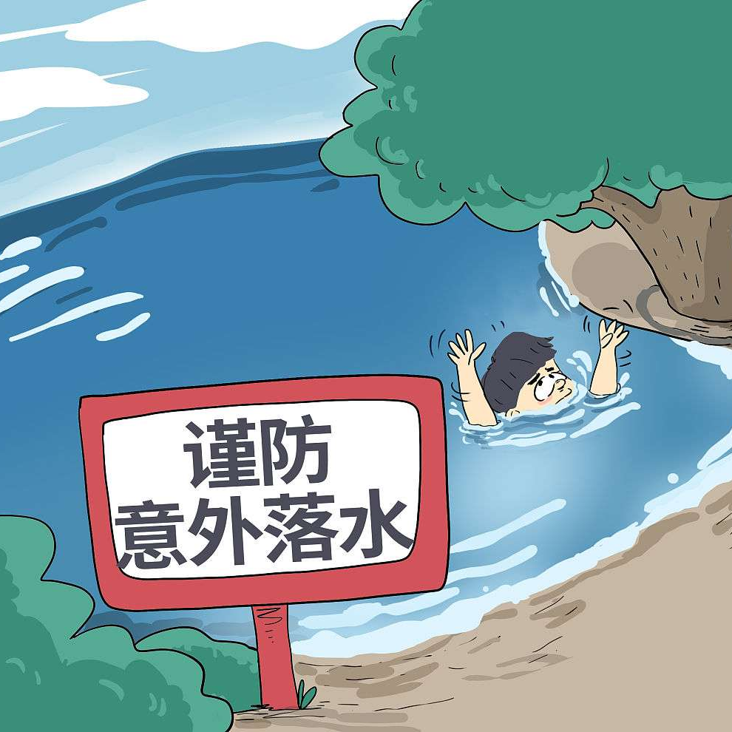
自然灾害逃生技巧以及求救信号发送方法
地震逃生
火灾逃生
在室内应躲避到坚实的桌子下或靠近墙角蹲下，保护头部；在室外应远离建筑物、大树、电线杆等，到开阔地带避难。
保持镇静，用湿毛巾捂住口鼻，低姿势前进，迅速逃离火场；若身上着火，可就地打滚或用厚重衣物覆盖压灭火苗。
感谢您下载包图网平台上提供的PPT作品，为了您和包图网以及原创作者的利益，请勿复制、传播、销售，否则将承担法律责任！包图网将对作品进行维权，按照传播下载次数进行十倍的索取赔偿！
ibaotu.com
求救信号发送
洪水逃生
可利用烟火、报警、高声呼喊等方式发送求救信号，引起救援人员的注意。
向高处转移，如山坡、高地等，避免进入洪水可能淹没的低洼地区；若被洪水包围，可利用船只、木排等逃生。

Slide 25
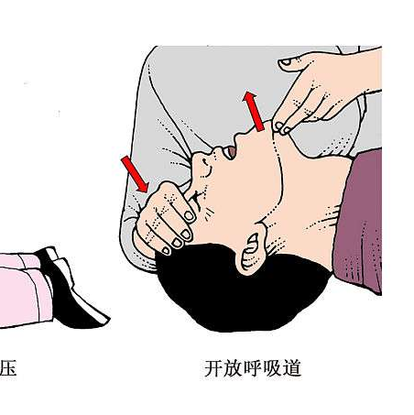
意外伤害现场急救措施普及教育
心肺复苏术（CPR）
止血与包扎
对于心脏骤停的患者，应立即进行CPR，包括胸外按压和人工呼吸，以维持患者生命体征。
对于外伤出血，应迅速采取止血措施，如加压包扎、指压止血等，并尽快就医。
骨折处理
烧伤处理
对于骨折患者，应先进行固定，避免骨折部位移动造成二次伤害，然后尽快送医治疗。
对于烧伤患者，应立即用冷水冲洗伤口，减轻疼痛和减少组织损伤，然后就医治疗。

Slide 26

网络安全防范意识培养
密码安全
防范网络诈骗
设置复杂且不易被猜测的密码，并定期更换；避免在公共场合输入密码或泄露个人信息。
不轻信陌生人的信息或链接，不随意转账或提供个人信息；遇到可疑情况应及时报警或向相关部门举报。
保护个人隐私
识别网络谣言
谨慎发布个人信息和照片，避免被不法分子利用；使用正规软件并及时更新，以防止病毒或恶意软件入侵。
对于网络上的信息要保持警惕，不轻信未经证实的消息；遇到谣言应及时举报并寻求官方渠道的澄清。

Slide 27
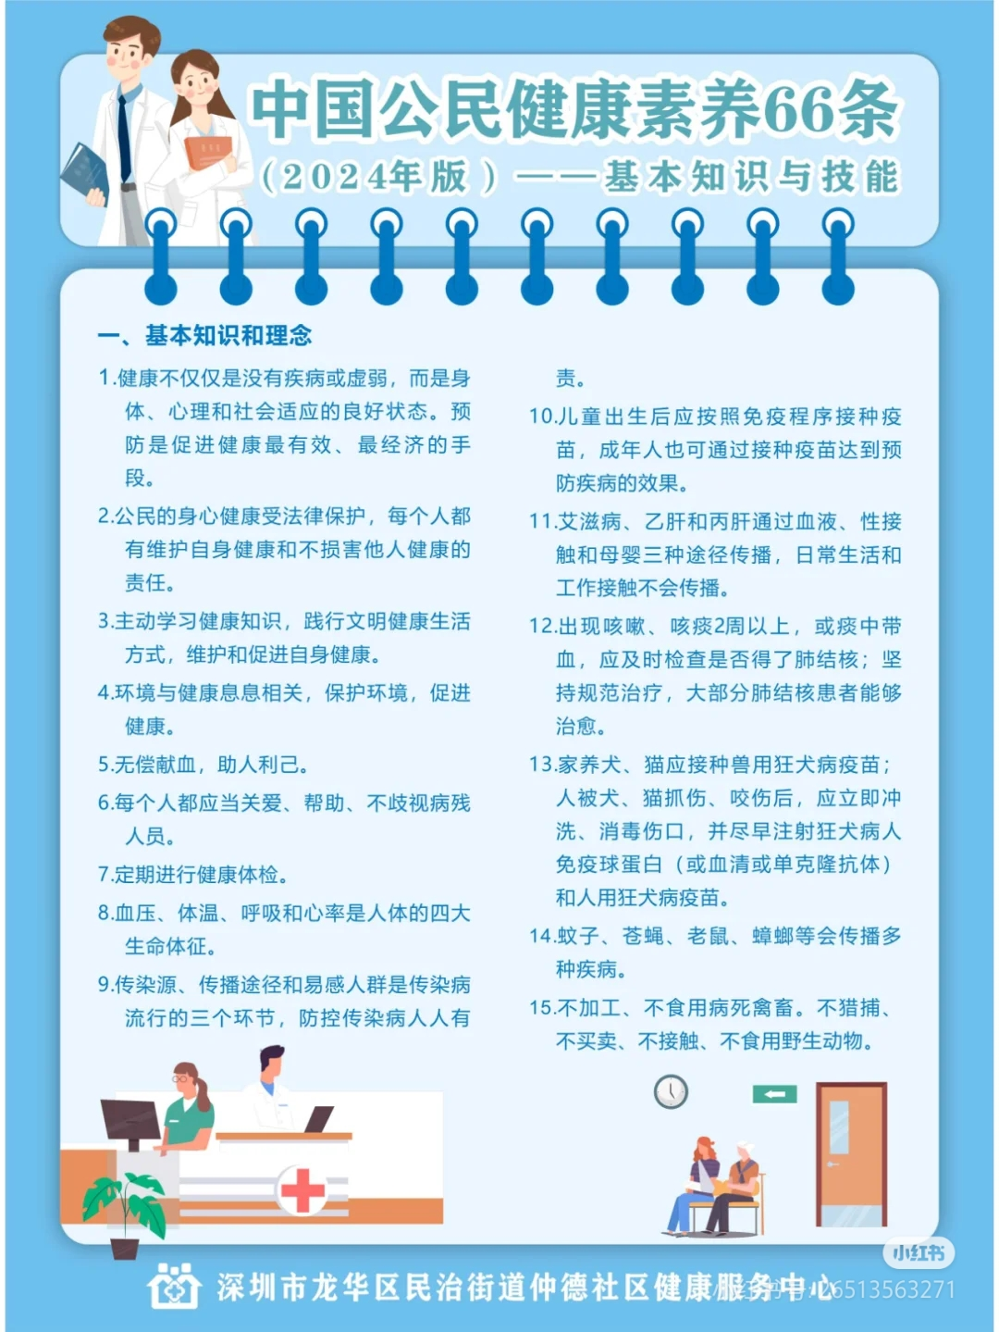

Slide 28
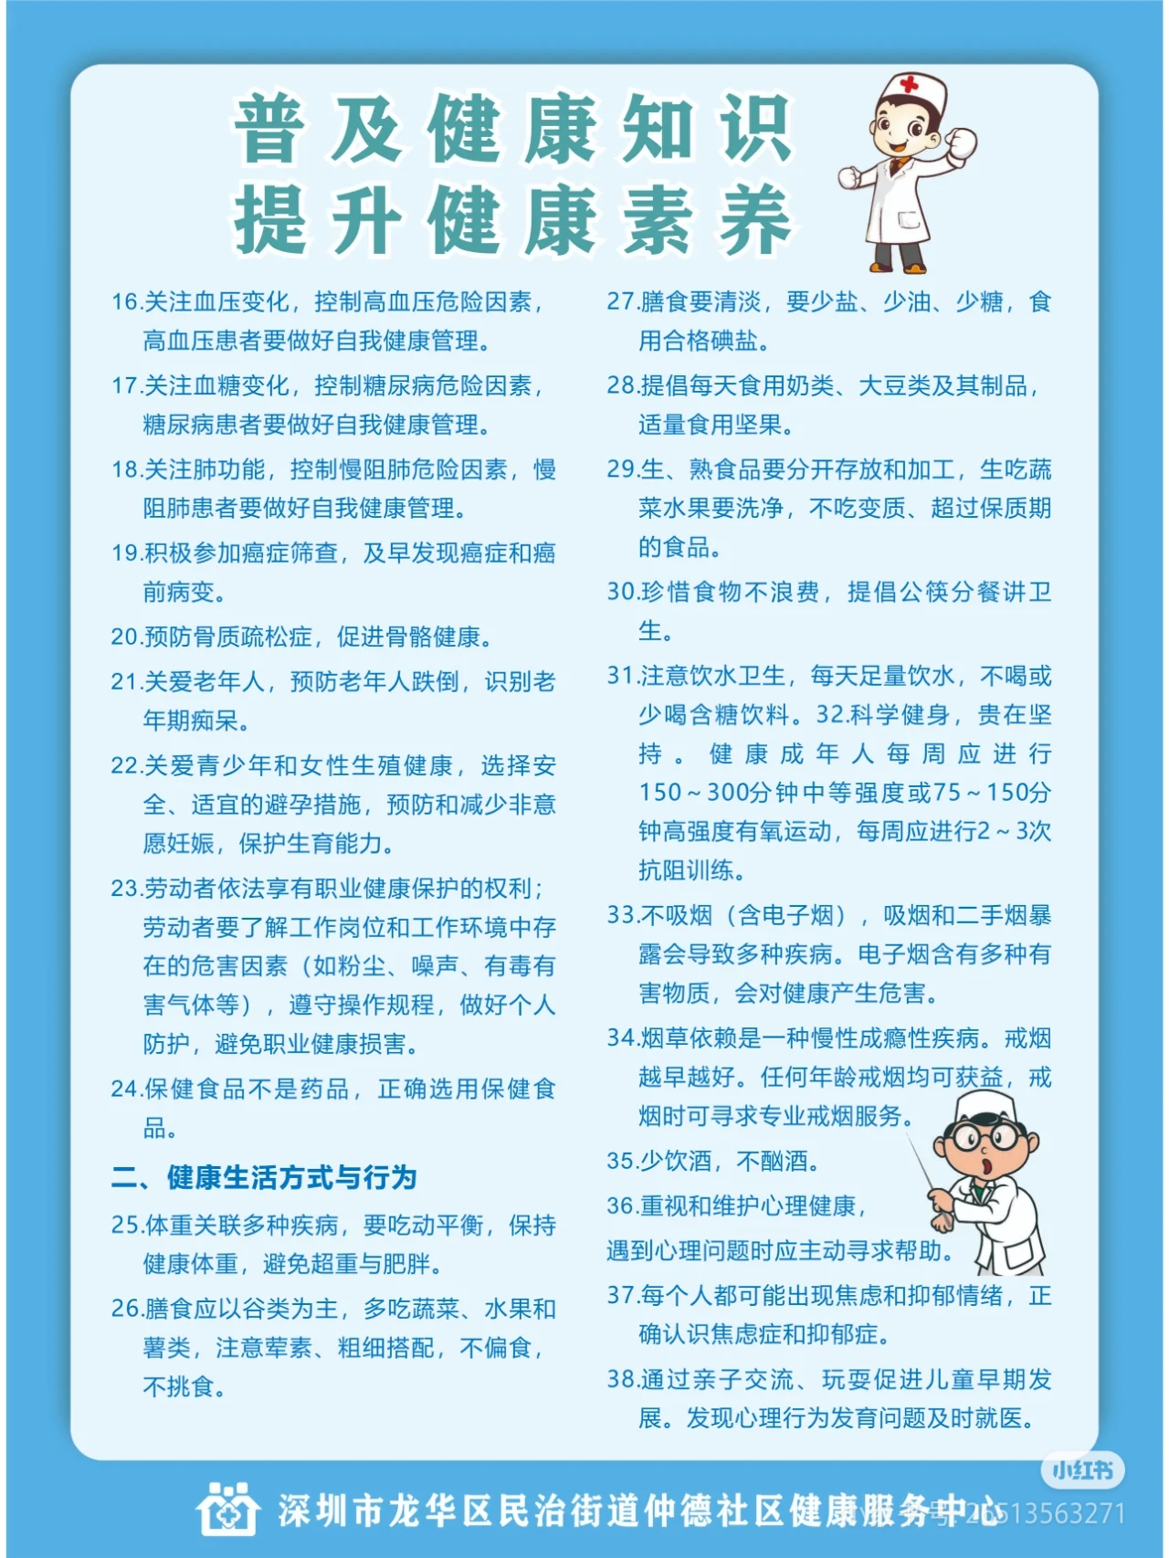

Slide 29
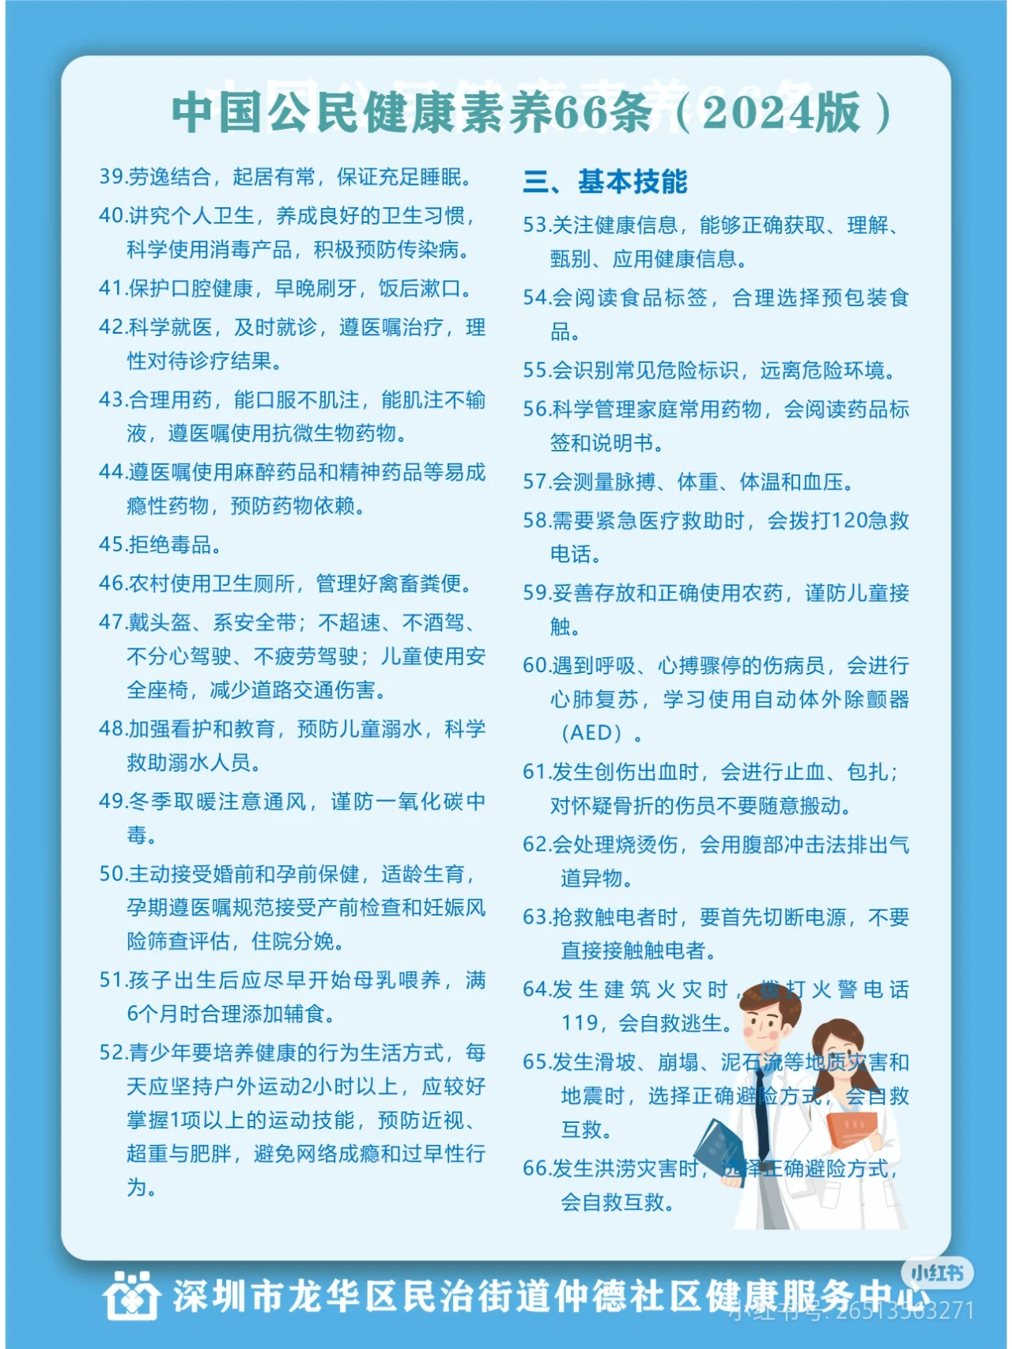

Slide 30

感谢观看
THANKS

